Slide 1
Chapter 28
Multimedia

Slide 2
Multimedia 기술 (1)
Video 데이터
640x480 (VGA) x RGB (3byte) x 30 fps x 3600s(1 hour) = 약 100GB
1990년 초 HDD 1MB 당 1만원 산정시 10억
고효율 압축은 선택이 아닌 필수
B-ISDN 서비스의 경우 초기에 저해상도, 저퍼레임, CBR 영상 서비스 추진
90년대 Video-On-Demand(VOD) 서비스 추진 -> 사업접기 -> 2000년대 다시 추진
당시 video data는 HDD, 테이프 등에 저장 후 전송하는 연구
당시의 인프라, 하드웨어 환경, 사회적 배경을 기준으로 당시 선택을 평가해야 하고, 미래에 대한 안목의 중요성을 알 수 있음
90년대 이후 Video 데이터 압축 표준 진행
MPEG-1 (기존 TV 품질 압축)
인텔 펜티엄 CPU 성능으로 소프트웨어 압축을 시연
MPEG-2 (HDTV 품질 압축)
MPEG-3 (mp3 – 음성 압축)
MPEG-4 (.mp4 – 객체기반 압축)
개념은 화면 단위가 아닌 한 화면내 객체 단위로 압축
실제 구현은 Layered encoding (base layer + enhanced layer)
T-commerce의 미래로 기대했으나 아직 미미한 실정

Slide 3
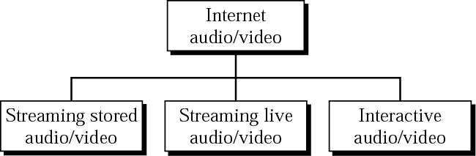
Figure 28.1 Internet audio/video

Slide 4
Note:
Streaming stored audio/video refers to on-demand requests for compressed audio/video files.

Slide 5
Note:
Streaming live audio/video refers to the broadcasting of radio and TV programs through the Internet.

Slide 6
Note:
Interactive audio/video refers to the use of the Internet for interactive audio/video applications.

Slide 7
28.1 Digitizing Audio and Video
Digitizing Audio
Digitizing Video

Slide 8
Note:
Compression is needed to send video over the Internet.

Slide 9
28.2 Audio/Video Compression
Audio Compression
Video Compression

Slide 10
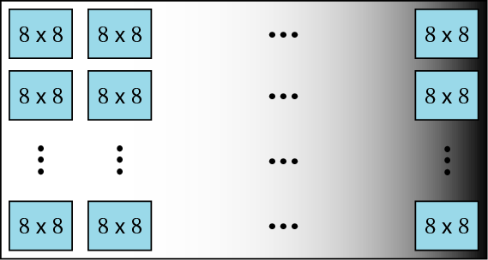
Figure 28.2 JPEG gray scale

Slide 11
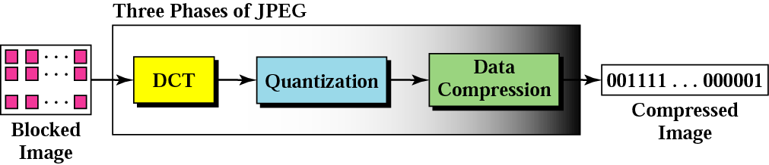
Figure 28.3 JPEG process

Slide 12
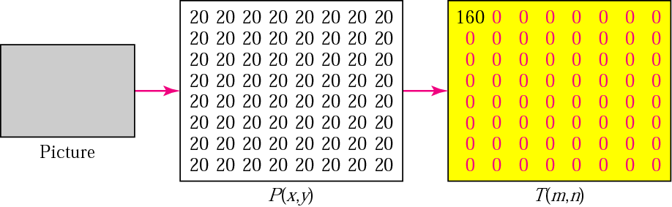
Figure 28.4 Case 1: uniform gray scale

Slide 13
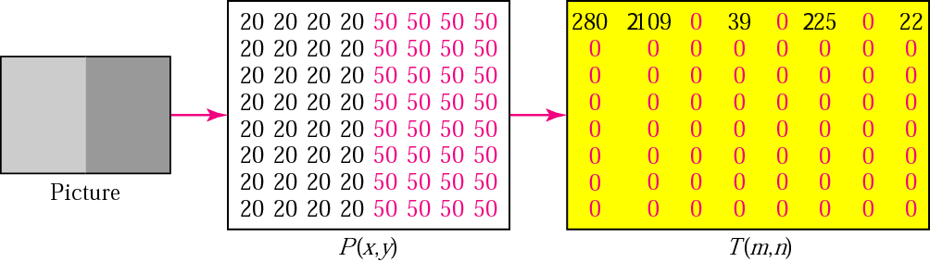
Figure 28.5 Case 2: two sections

Slide 14
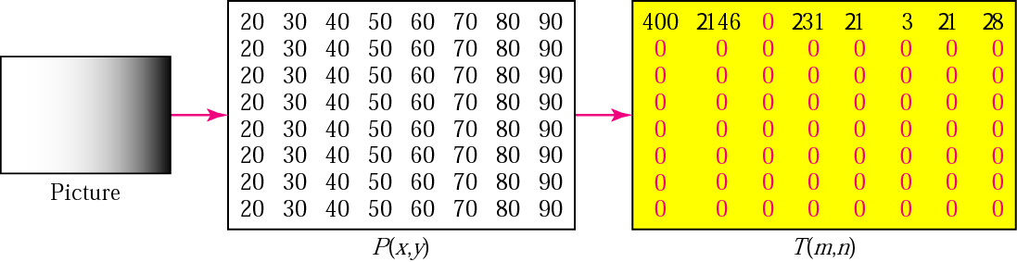
Figure 28.6 Case 3: gradient gray scale

Slide 15
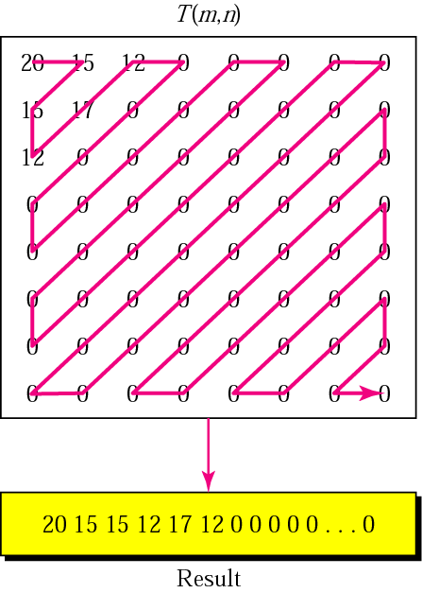
Figure 28.7 Reading the table

Slide 16

Figure 28.8 MPEG frames

Slide 17
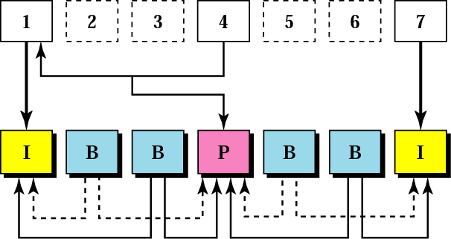
Figure 28.9 MPEG frame construction

Slide 18
28.3 Streaming Stored Audio/Video
First Approach
Second Approach
Third Approach
Fourth Approach

Slide 19
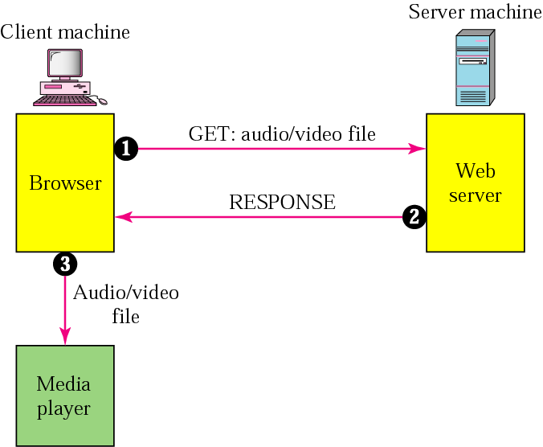
Figure 28.10 Using a Web server

Slide 20
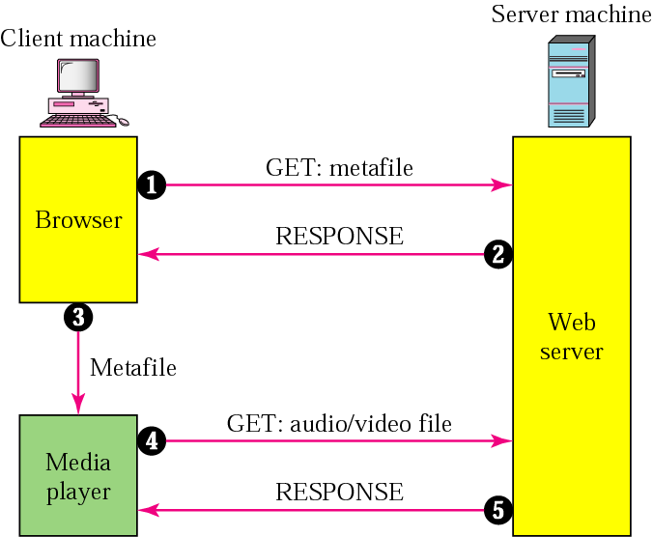
Figure 28.11 Using a Web server with a metafile

Slide 21
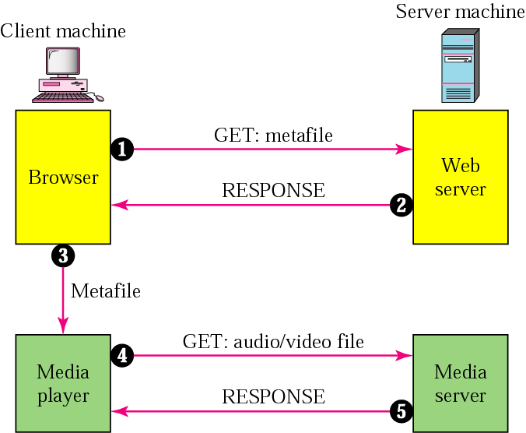
Figure 28.12 Using a media server

Slide 22
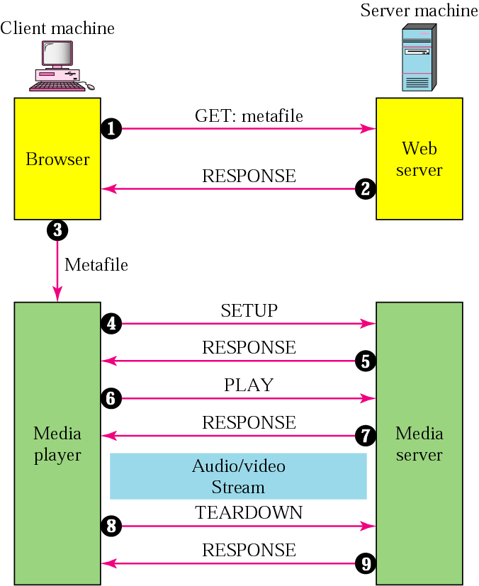
Figure 28.13 Using a media server and RTSP

Slide 23

28.4 Streaming Live Audio/Video
Broadcasting of live audio/video over
the Internet

Slide 24
28.5 Interactive Audio/Video

Slide 25
28.6 Voice Over IP
SIP
H.323

Slide 26
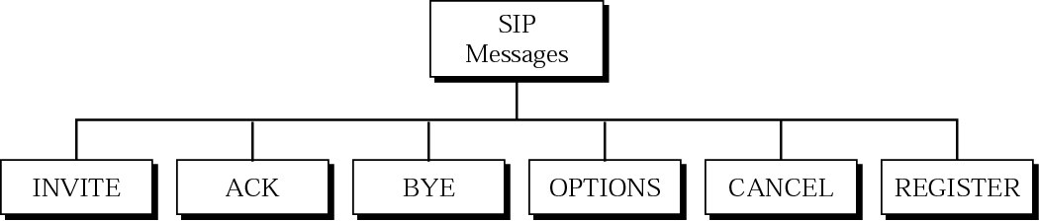
Figure 28.20 SIP messages

Slide 27
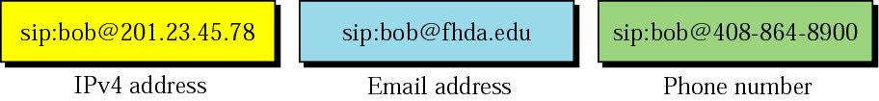
Figure 28.21 SIP formats

Slide 28
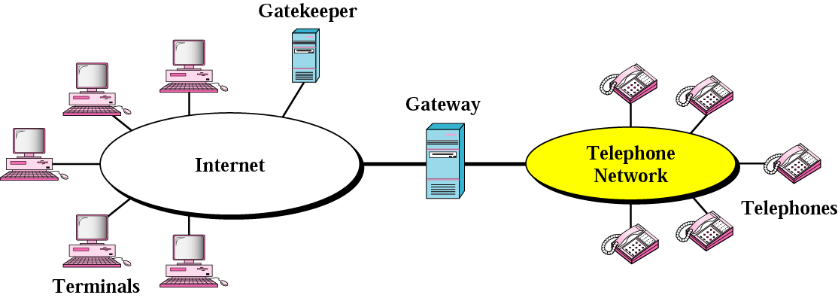
Figure 28.24 H.323 architecture

Slide 29
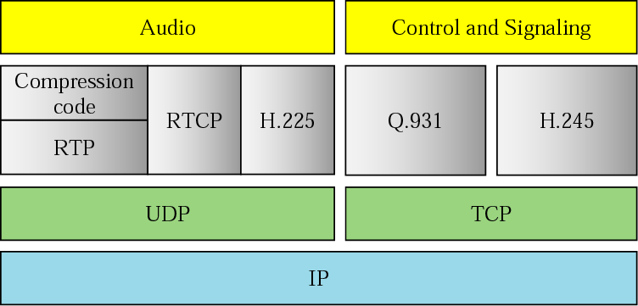
Figure 28.25 H.323 protocols

Slide 30
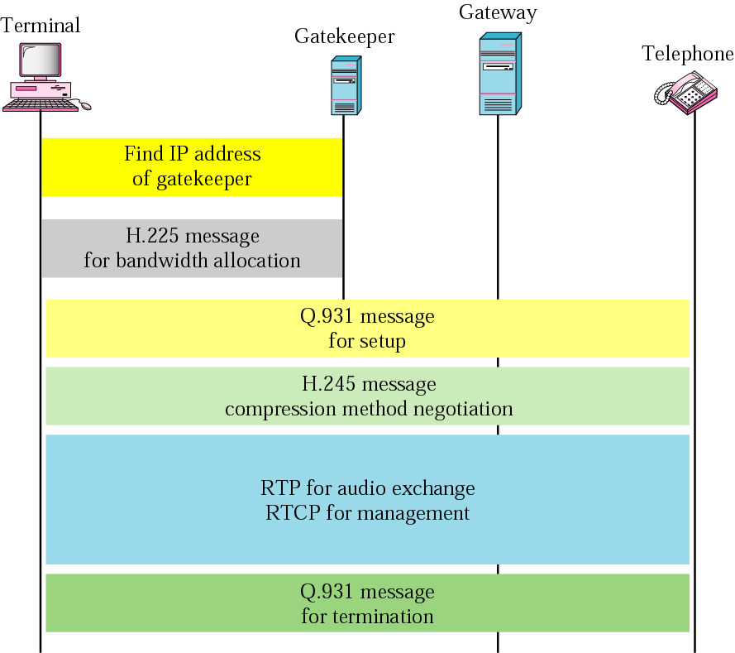
Figure 28.26 H.323 example

